Slide 1
Síntese de Voz
Text-to-Speech (TTS) Synthesis
Eduardo Tenório embat@cin.ufpe.br embatbr@gmail.com

Slide 2
Síntese de Voz
Introdução
Métodos
  Formants
  Articulatory
  Concatenative
  Unit Selection
  HNM (Harmonic plus Noise Model)
  HMM (Hidden Markov Model)
Conclusão

Slide 3
Introdução
Produz voz humana artificialmente
Um sistema TTS converte texto em voz
Onde usar?
  Leitura de tela para cegos
  Voz para pessoas com dificuldades de fala
  Interface humano-máquina (Google Glass, Siri...)
  Atores virtuais
  [preencha com algo interessante]

Slide 4
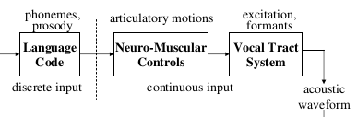
Introdução
Um sistema TTS simula parte da speech chain:
  Codificação da linguagem
  Controles neuro-musculares
  Trato vocal

Slide 5
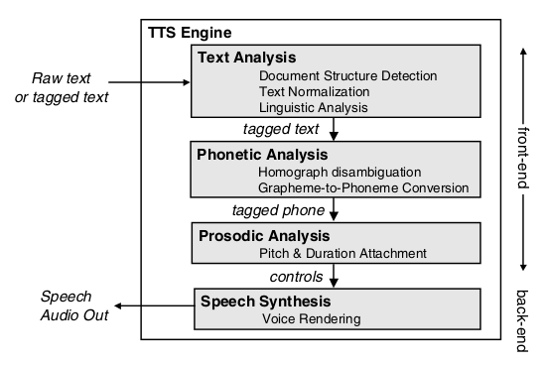
Introdução
Motor TTS:
  Entrada: Texto
  Saída: Voz
*Pode ser taggeado

Slide 6
Introdução
Motor TTS:
  Entrada: Texto
  Saída: Voz
Trabalha com:
  Pronúncia do texto
  Estrutura sintática
  Semântica e ambi-guidade
*Pode ser taggeado

Slide 7
Introdução
Document Structure Detection:
  Listas vs. texto corrente
  Fim de frase
  Fim de parágrafo
  Pontuação
  “This is Dr. Frankenstein”

Slide 8
Introdução
Text Normalization:
  “I live on Bourbon St. in St. Louis”
  “$10”
  “4:20”
  “06/06/2014”
  “She worked for DEC”
  “I read Foucault”

Slide 9
Introdução
Linguistic Analysis:
  Part of speech (POS): substantivo, verbo, etc.
  Pausa entre frases
  Presença de anáfora (“Latino é cantor. Ele é horrível!”)
  Ênfase nas palavras certas
  Tipo da fala: raivoso, emotivo, relaxado, etc.
  Um parser linguístico é muito lento

Slide 10
Introdução
Homograph Disambiguation:
  Pronúncia correta de homografos
  Checar o contexto
  “an absent boy” vs. “do you choose to absent yourself?”
  Isso já é Processamento de Linguagem Natural!

Slide 11
Introdução
Grapheme-to-Phoneme Conversion:
  Converte o texto para tagged phone.
  Uso de dicionário de pronúncia
  Cada palavra é procurada independentemente
  Regras de conversão para as exceções

Slide 12
Introdução
Pitch & Duration Attachment:
  Provê ao sintetizador um conjunto de sinais de controle (sequência de sons, durações, pitch)
  Sequência de sons deriva da ordem das palavras
  Durações e pitch podem ser gerados baseados em regras próprias
  Estresse, pausas e etc. tornam a voz mais natural

Slide 13
Introdução
Speech Synthesis:
  Aqui o bicho pega!
  Rule-based systems
    Baseiam-se em modelos físicos
    Voz gerada from scratch
    Útil para sistemas simples
  Data-driven systems
    Necessita de uma base de dados
    Abordagem dominante

Slide 14
Métodos
Os métodos são basicamente três:
  Formants Synthesis
  Articulatory Synthesis
  Contatenative Synthesis

Slide 15
Métodos
Os métodos são basicamente três:
  Formants Synthesis
  Articulatory Synthesis
  Contatenative Synthesis
    Unit Selection é um aprimoramento
    HNM é usado em conjunto com o Unit Selection
    HMM parte de outra premissa, mas mantém a abordagem data-driven

Slide 16
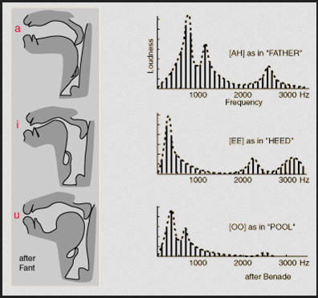
Métodos
Formants:
  Função do trato vocal simulada satisfatoriamente
  Frequências de ressonância do sistema
  Picos no espectro da frequência

Slide 17
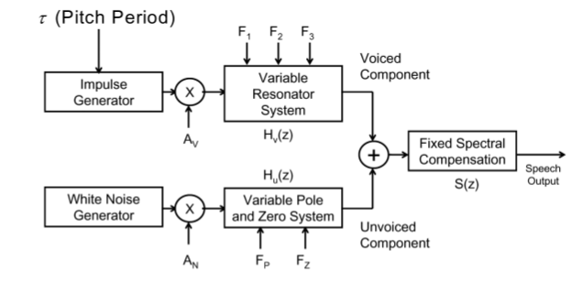
Métodos
Formants:
  Compensador permite simular efeitos anasalados, fricativos e plosivos
  A especificação de 20 ou mais parâmetros pode gerar uma reconstrução satisfatória do sinal

Slide 18
Métodos
Formants:
  Vantages:
    Parâmetros altamente correlacionados com a produção e propagação do som no trato vocal
    Inteligibilidade alta e computacionalmente leve
  Desvantagens:
    Difícil especificar os parâmetros automaticamente
    Naturalidade extremamente deficiente

Slide 19
Métodos
Articulatory:
  Modelagem direta de todo o sistema vocal
  Voz de alta qualidade
  Um dos métodos mais difíceis de implementar
  Difícil adquirir dados para criar o modelo
  Trade-off acurácia/implementação
  Piores resultados
  Silver bullet da síntese de voz (se for criado um modelo satisfatório)

Slide 20
Métodos
Concatenative:
  Concatena unidades de voz pré-gravadas
  Unidades podem ser palavras, sílabas, semi-silábas, fonemas, difonemas ou trifonemas.
  Unidades mais longas:
    Mais natural
    Menos pontos de concatenação
    Necessita de mais memória
    Tende a ser impraticável

Slide 21
Métodos
Concatenative:
  Unidades mais curtas:
    Menos natural
    Mais pontos de concatenação
    Necessita de menos memória
    Coleta de amostras e técnicas de rotulação mais complexas
    Difonemas são as unidades mais usadas:
      Transição mais suave entre fonemas
      Da metade do 1º à metade do 2º fonema

Slide 22
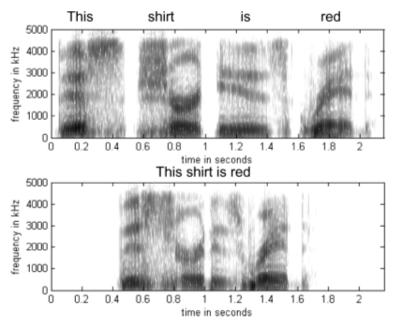
Métodos
Concatenative:
  O espectrograma de baixo não é uma superposição do de cima

Slide 23
Métodos
Concatenative:
  Difonemas:
  Entrada: “I want”.
  Fonemas: /#/ AY/ /W/ /AA/ /N/ /T/ /#/
  Difonemas: /# AY/ /AY-W/ /W-AA/ /AA-N/ /N-T/ /T- #/
  Os pontos de concatenação ainda soam pouco naturais (transição não suave)
  Nem sempre o difonema representa o som correto

Slide 24
Métodos
Unit Selection:
  Em Concatenative Synthesis, difonemas precisam ser modificados através de processamento de sinais para resultar na prosódia desejada
  Pontos de concatenação tornam a fala pouco natural
  Efeitos de co-articulação não são limitados apenas ao fonema anterior

Slide 25
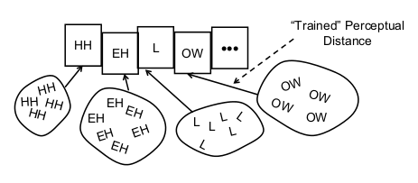
Métodos
Unit Selection:
  Unidade com várias instâncias (variações na prosódia)
  A instância que melhor casa com o target é escolhida (menos modificações)

Slide 26
Métodos
Unit Selection:
  As unidades ainda sofrem transformações (PSOLA, TD-PSOLA, HNM...)
  Contudo, quanto maior a base, maior a chance de encontrar um match
  Reduz a necessidade de aplicar as modificações de prosódia

Slide 27
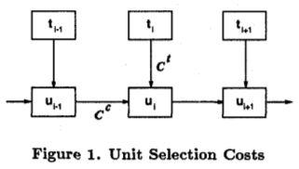
Métodos
Unit Selection:
  Minimizar target cost: estimativa da incompatibilidade entre uma unidade e o target
  Minimizar join cost: estimativa da incompatibilidade acústica com o fonema anterior

Slide 28



Métodos
Unit Selection:
  Unidades consecutivas possuem join cost zero (concatenação natural)
  O unit selection é a tarefa de determinar a sequência cujo custo total é o menor

Slide 29
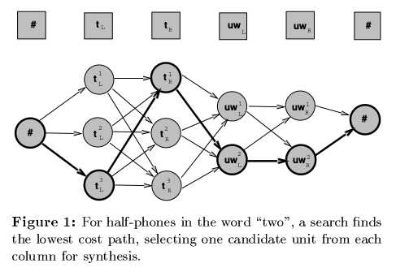
Métodos
Unit Selection:
  Ou selecionar o melhor caminho (Viterbi search)

Slide 30
Métodos
Unit Selection:
  Base mínima com 30 minutos de gravação já torna o método realizável (na prática, 1-10 horas)
  Desvantagens:
    Base de dados grande
    Rotulação incorreta e não detecção de contexto leva a fragmentos de voz com qualidade péssima
    Margem de erro considerável

Slide 31
Métodos
Unit Selection + HNM:
  Modificações prosódicas são necessárias para sintetizar voz com alta qualidade
  Inteligibilidade, naturalidade e agradabilidade superiores ao TD-PSOLA

Slide 32
Métodos
Unit Selection + HNM:
  Modificações prosódicas são necessárias para sintetizar voz com alta qualidade
  Inteligibilidade, naturalidade e agradabilidade superiores ao TD-PSOLA
  Fala composta pelas partes harmonica (quase periódica) e ruidosa (não periódica)
    Separadas pela maximum voiced frequency, Fm, que varia no tempo
    F < Fm → harmônicos
    F > Fm → componente ruidosa

Slide 33

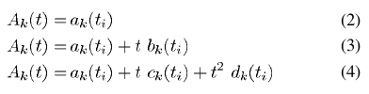
Métodos
Unit Selection + HNM:
  Espectro dividido em duas bandas
  A banda baixa é modelada como uma soma de harmônicos
  Onde arg{ak(ti)} = arg{ck(ti)} = arg{dk(ti)}

Slide 34

Métodos
Unit Selection + HNM:
  Ao usar Ak(t) = ak(ti), modelo HNM1, a fala produzida já possui uma ótima qualidade
  A banda alta é formada pela convolução de um modelo autorregressivo (envelopado) com o ruído branco

Slide 35
Métodos
Unit Selection + HNM:
  A parte não períodica é o resultado da parte harmônica subtraída da fala completa
  Descontinuidades nos pontos de concatenação são considerados apenas para a parte harmônica
  Incompatibilidades nos pitches são removidas efetuando uma interpolação linear num ponto de concatenação, t = ti

Slide 36
Métodos
HMM:
  Unit Selection possui como desvantagem:
    Um grande e crescente banco de dados
    Pouca flexibilidade (recria o que foi gravado)

Slide 37
Métodos
HMM:
  Unit Selection possui como desvantagem:
    Um grande e crescente banco de dados
    Pouca flexibilidade (recria o que foi gravado)
  HMM utiliza uma abordagem estatística para inferir parâmetro a partir dos dados

Slide 38
Métodos
HMM:
  Unit Selection possui como desvantagem:
    Um grande e crescente banco de dados
    Pouca flexibilidade (recria o que foi gravado)
  HMM utiliza uma abordagem estatística para inferir parâmetro a partir dos dados
  Vantagens:
    Necessita de menos memória
    Mais variações nos exemplos (converter uma voz em outra)

Slide 39
Métodos
HMM:
  Consiste de duas fases principais: treinamento e síntese
  Na fase de treinamento geralmente utiliza como característica o MFCC e suas derivadas primeira e segunda
  As características são extraídas por frame, colocadas em um vetor e usadas pelo algoritmo Baum-Welch para criar um modelo de cada fonema
  Síntese em dois estágios:
    Estimação das características
    Transformação em sinais de áudio

Slide 40
Métodos
HMM:
  Ainda assim não é melhor que o Unit Selection (estado da arte)
  Modelagem pode ser melhorada utilizando:
    Hidden semi-Markov Models
    Trajectory HMMs
    Stochastic Markov Graphs

Slide 41
Métodos
HMM:
  Integração com HNM leva a um sistema mais rápido e barato de desenvolver
  Produz fala de qualidade superior ao Unit Selection
  Contudo, mais difícil de entender...
  … mas uma vez entendido, mais fácil de implementar

Slide 42
Conclusão
Métodos de síntese de voz já são suficientemente bons
O estado da arte ainda requer uma quantidade de dados grande demais
Deve-se tentar entender melhor o funcionamento do sistema vocal humano para modelá-lo
E aprimorar métodos estocásticos

